Slide 1
Родительский патруль МБОУ СОШ с.Ак-Дуруг

Slide 2
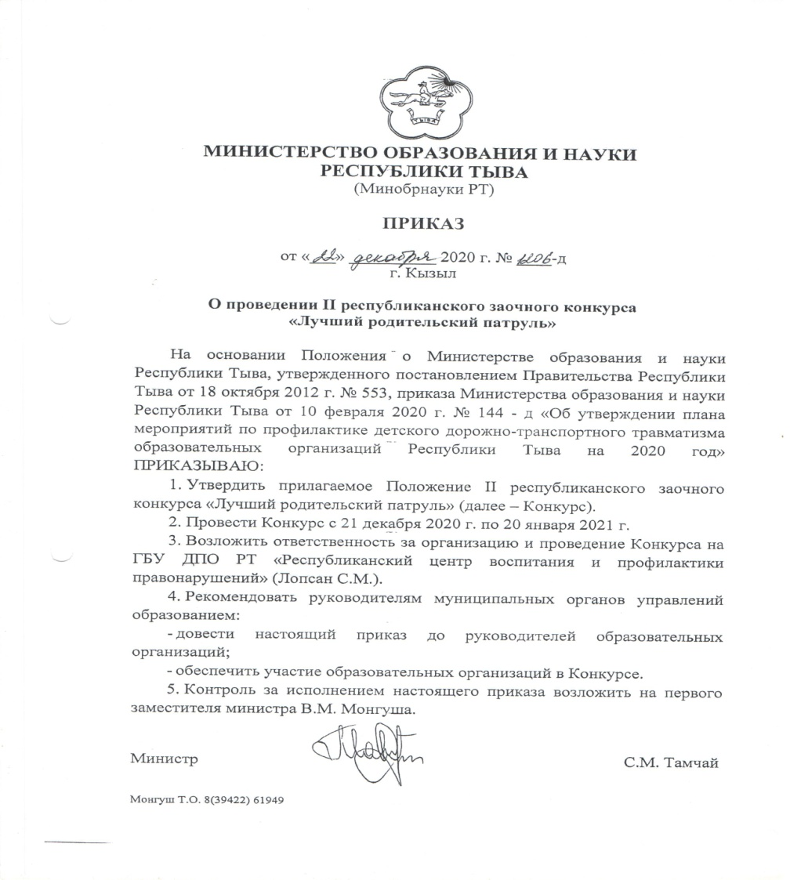
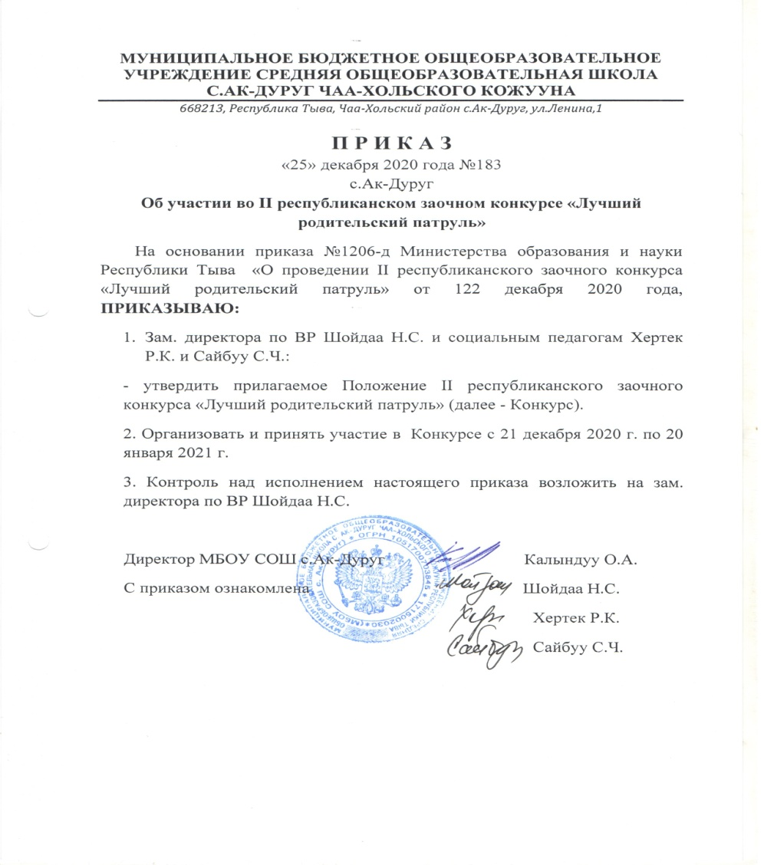
Основание

Slide 3
Цель создания
Родительский патруль создается в общеобразовательном учреждении из числа родителей, дети которых посещают данное образовательное учреждение, с целью защиты их прав и предупреждения правонарушений правил дорожного движения и детского дорожно-транспортного травматизма.
Цель работы родительского патруля - привлечь внимание общественности, учеников и родителей данного Учреждения к данным аварийности, смертности и травматизма на дорогах, напомнить о необходимости строгого соблюдения правил дорожного движения.

Slide 4
Задачи
- контролировать транспортные средства, подъезжающие к ОО на соблюдение правильной парковки и остановки для высадки пассажиров согласно ПДД;
- контролировать транспортные средства на наличие детских удерживающих устройств и в случае выявления нарушений, пропагандировать использовать удерживающие устройства, распространяя информацию в виде памяток;
- осуществление контроля соблюдения правопорядка на территориях определенных для патрулирования;
- контроль за соблюдением маршрута «Дом-Школа-Дом» учениками и родителями посещающими Учреждение.

Slide 5
Организация работы
Родительский патруль организует свою работу в тесном взаимодействии с педагогическим коллективом
График работы родительского патруля составляется администрацией Учреждения совместно с родительским комитетом и доводится до сведения участников образовательного процесса: учителей, родителей воспитанников (лиц, их заменяющих).

Slide 6
Организация работы
Родительский патруль формируется из числа родителей, желающих принять участие в данной работе на добровольной основе.
График выхода родительского патруля утверждается председателем родительского комитета и администрацией Учреждения.
Примерные маршруты выходов родительского патруля предусматривают патрулирование наиболее опасных участков дорог, прилегающих к ОУ (пример МБОУ СОШ (ул. Ленина, Черзи, Тей-Адаа, Байынды, Сувак Дружба, Советская.

Slide 7
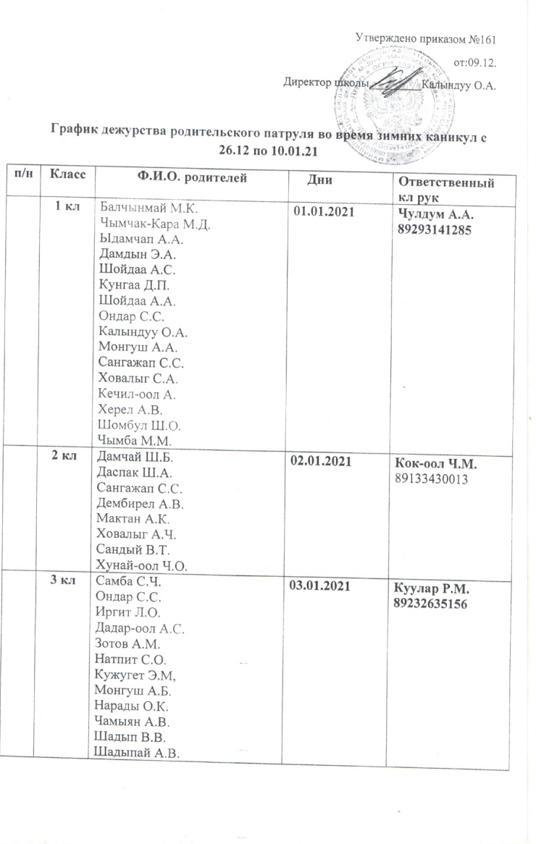
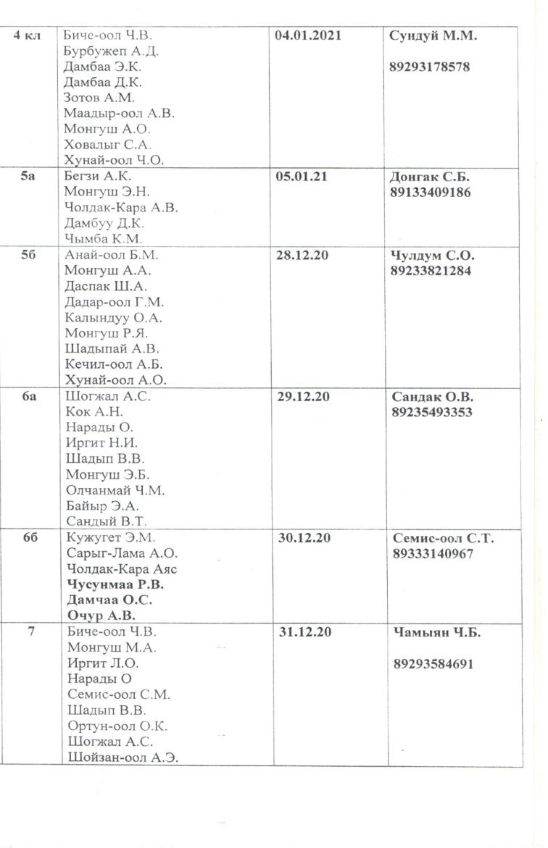
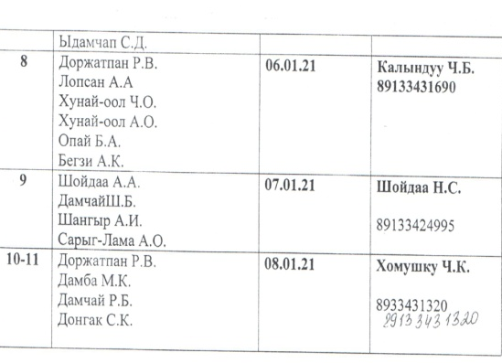
Участники конкурса

Slide 8
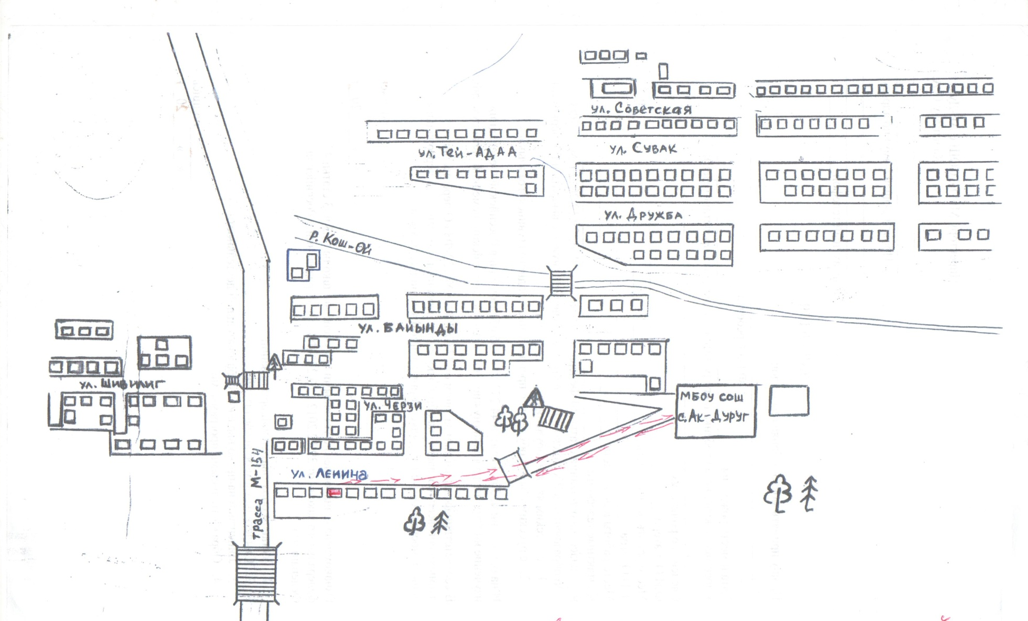
Маршрут «Дом – Школа – Дом»

Slide 9
Организация работы
К добровольной деятельности родительских патрулей допускаются лица старше 18 лет, не имеющих отклонений по состоянию физического здоровья и по рекомендации классных руководителей, не имеющие правонарушений в области правил дорожного движения. Лица, утверждённые по графику, перед патрулированием проходят инструктаж, знакомятся с нормативной документацией, после чего расписываются в журнале инструктажей.
Количественный состав родительского патруля 50 человек, по 5 человек от класса в начальной школе. На 1 рейд выходит 2 человека в специальных светоотражающих жилетах и имеющие свистки, для подачи предупреждающего сигнала.

Slide 10
Если были выявлены правонарушители?
родительский патруль делает замечание в корректной форме, рекомендует обратить внимание на соблюдение правил дорожного движения, в дальнейшем с учениками и родителями учителя проводят профилактические беседы воспитательного характера по предупреждению детского дорожно-транспортного травматизма.

Slide 11
Документация родительского патруля
График выхода родительского патруля.
Справки по итогам рейдов родительского патруля (указываются порядковый №, дата и время проведения, объект проведения рейда, Ф.И.О. участников рейда, результаты проведения рейда).
Журнал внепланового инструктажа по охране труда и технике безопасности с учащимися, совершившими правонарушение.
Вся документация хранится у ответственного лица по профилактике ДДТТ в Учреждении.

Slide 12
Материалы и ресурсы
Памятки
Пешеходу
Водителю
Безопасный маршрут «Дом –Школа-Дом»
Плакаты на стенды по ПДД

Slide 13
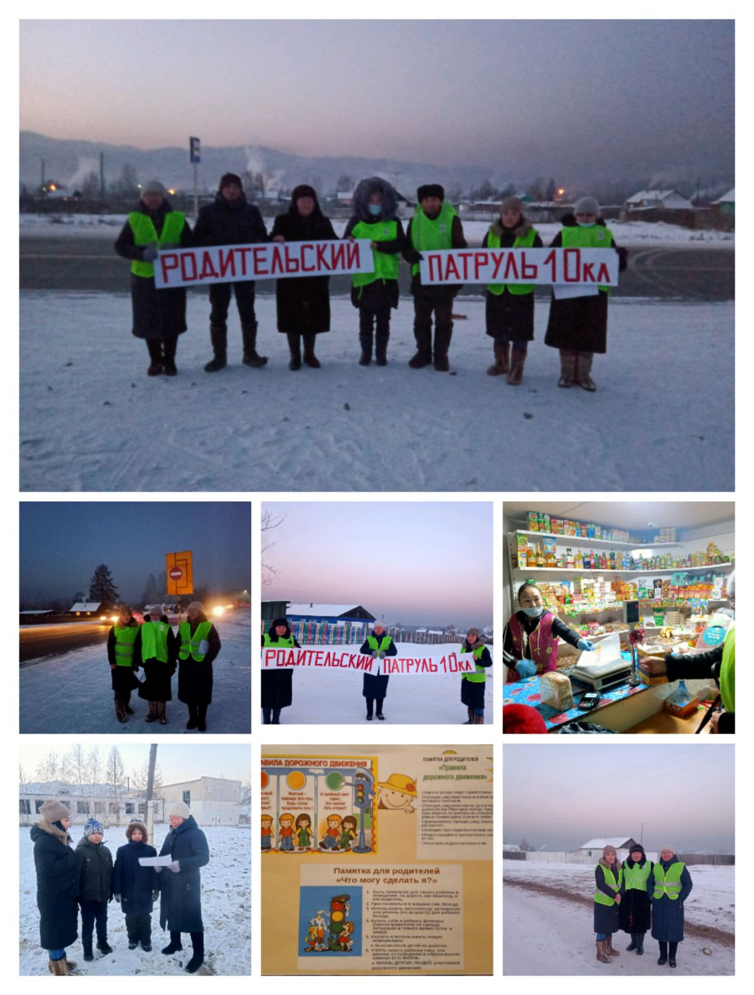
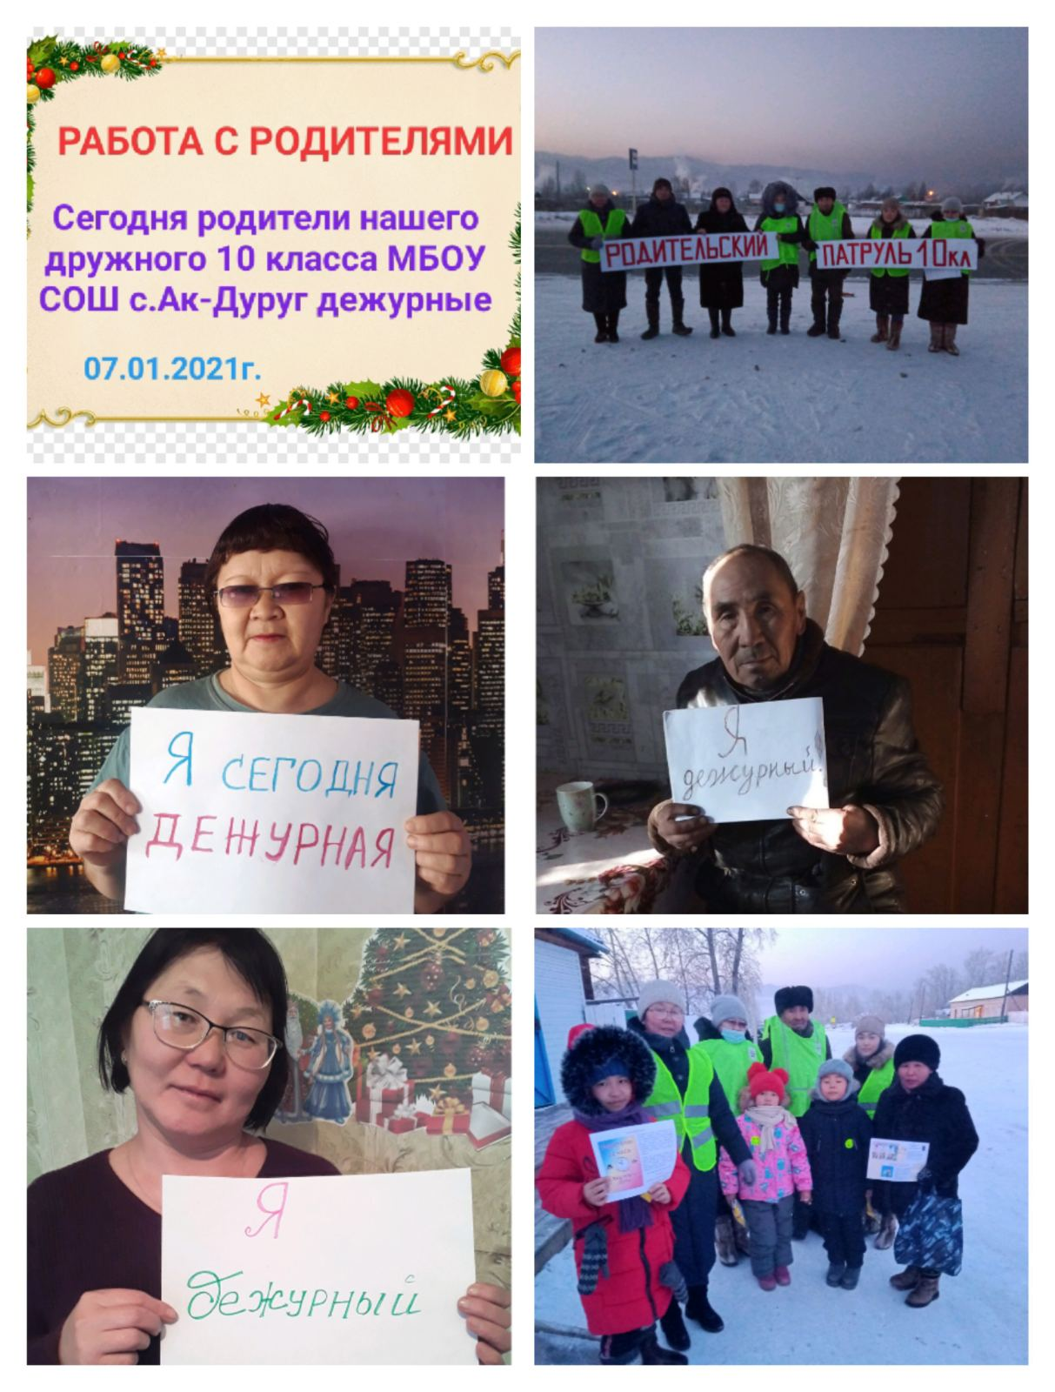
Родители 10 класса

Slide 14
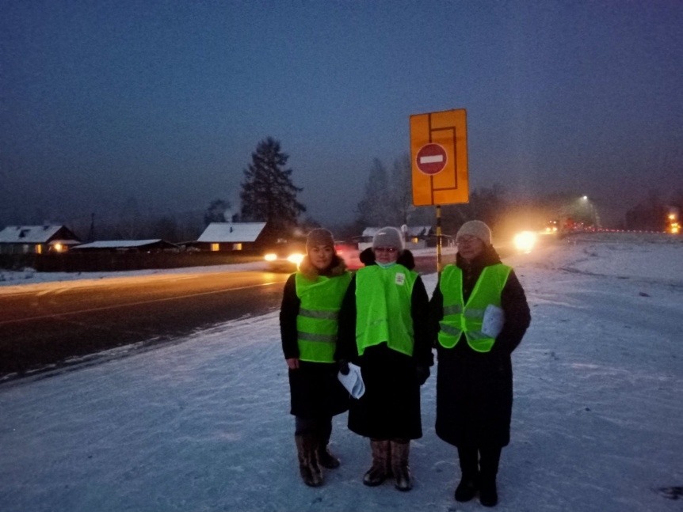
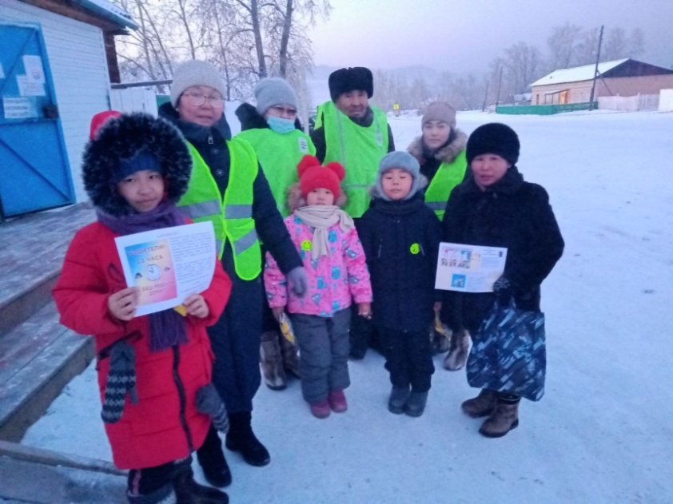
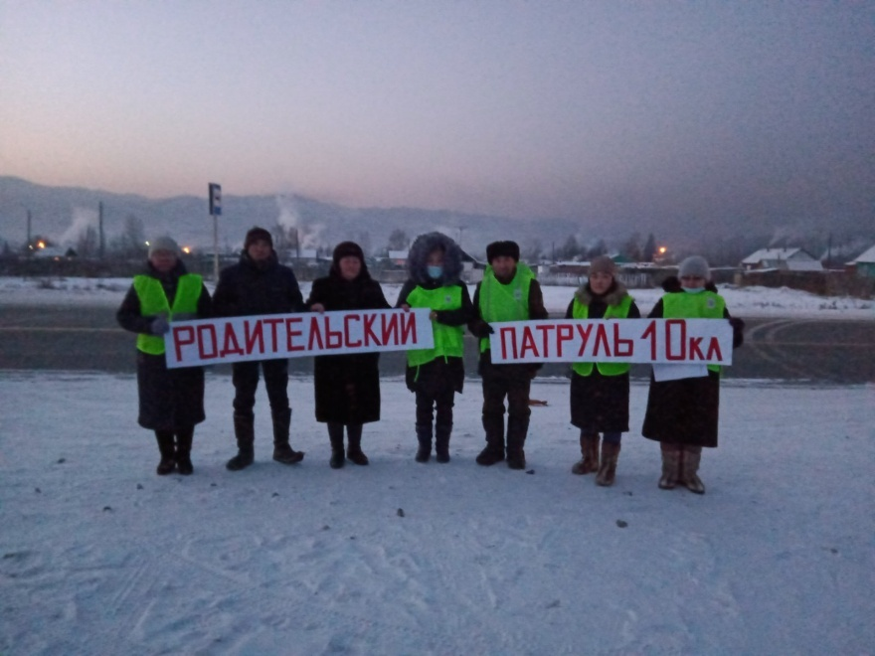
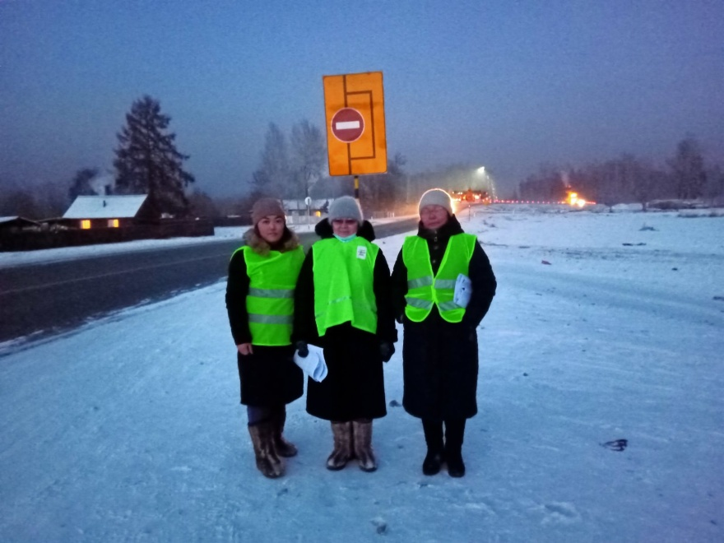

Slide 15
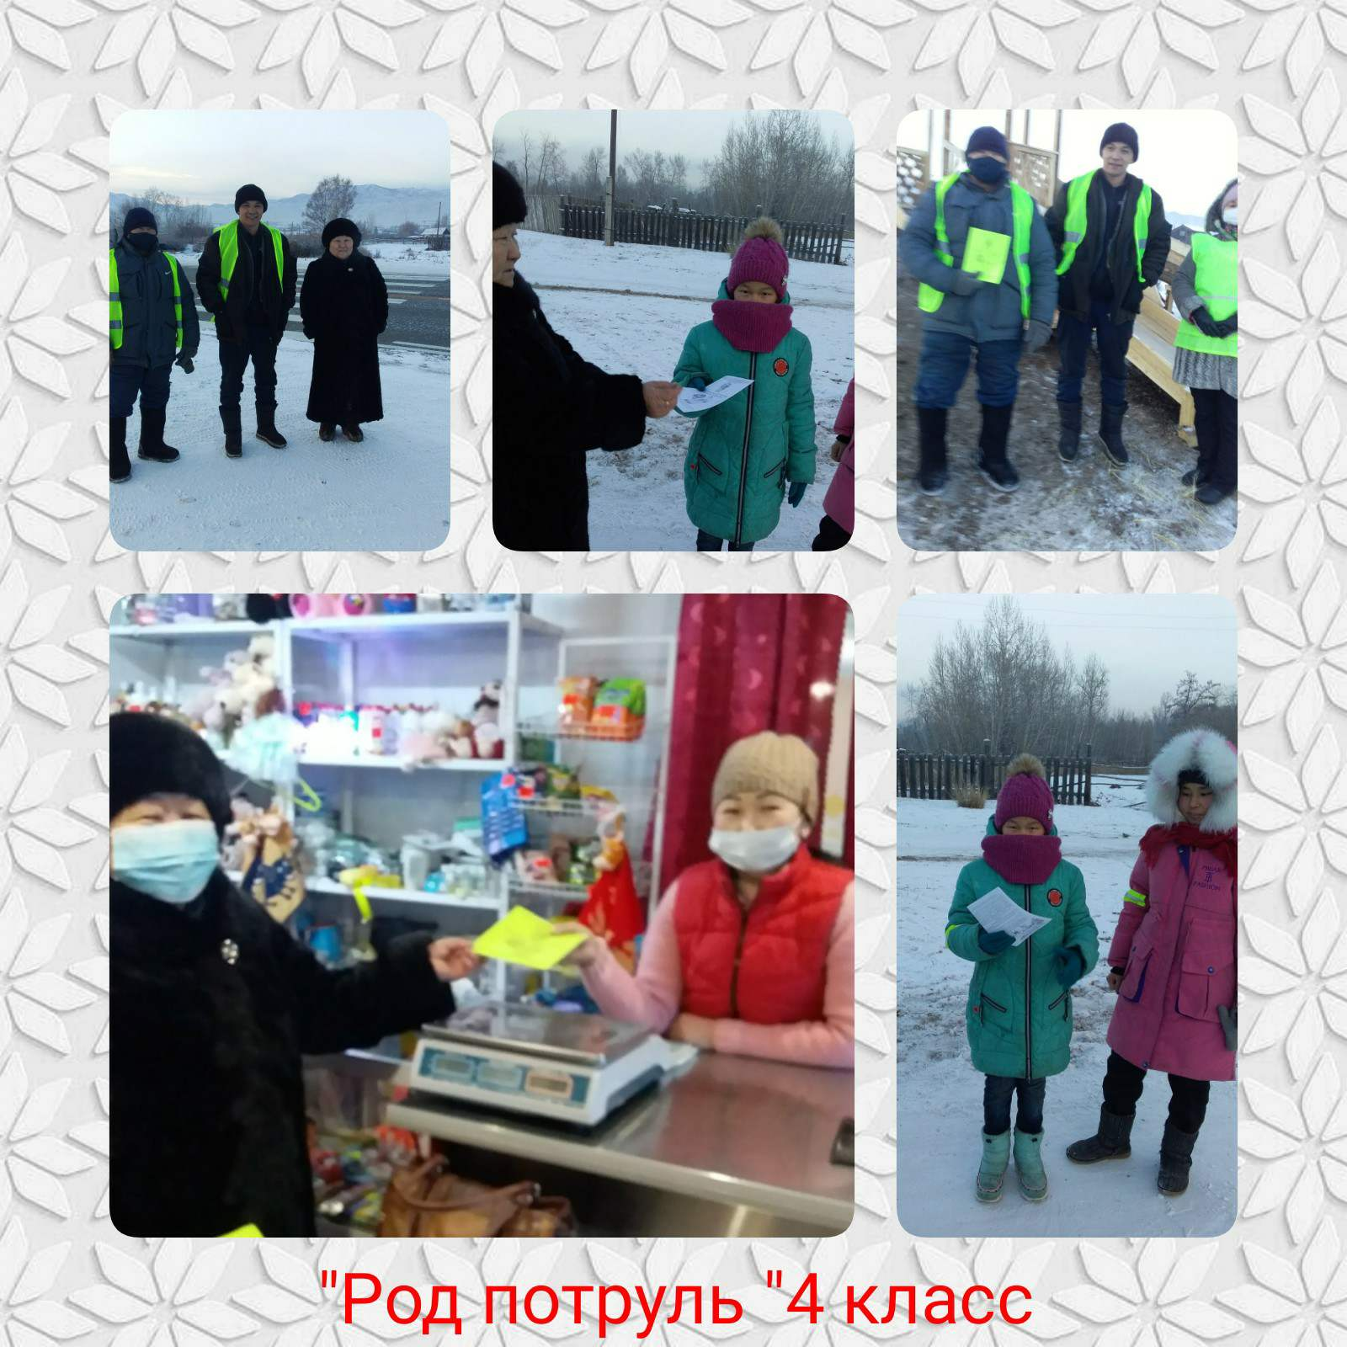
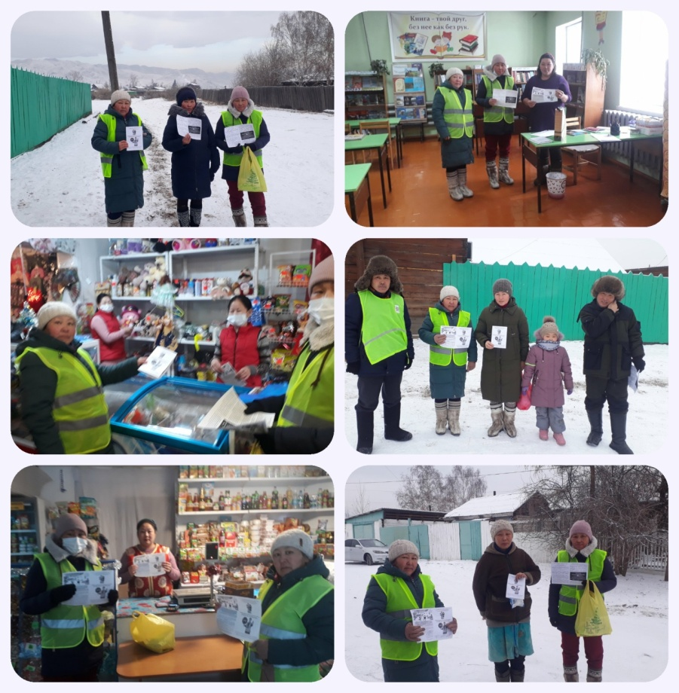
Родители 4-5 классов

Slide 16
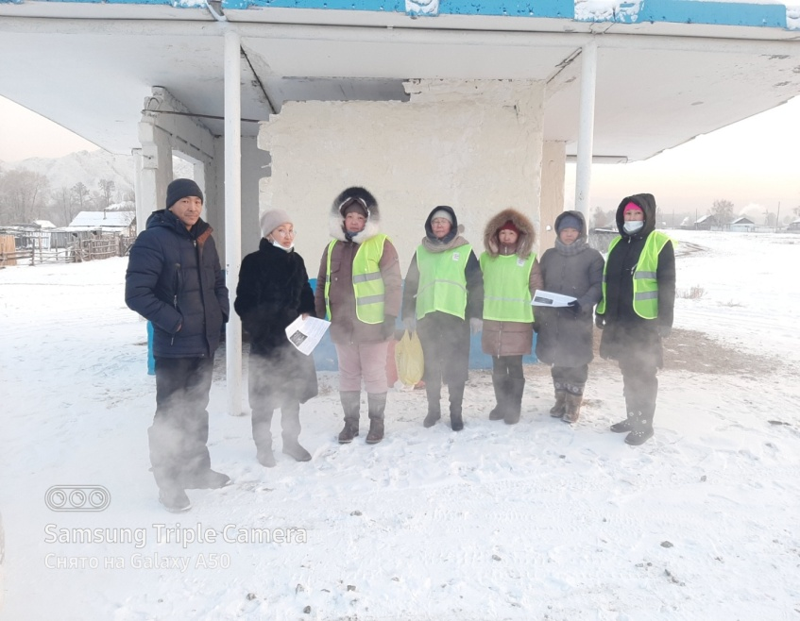
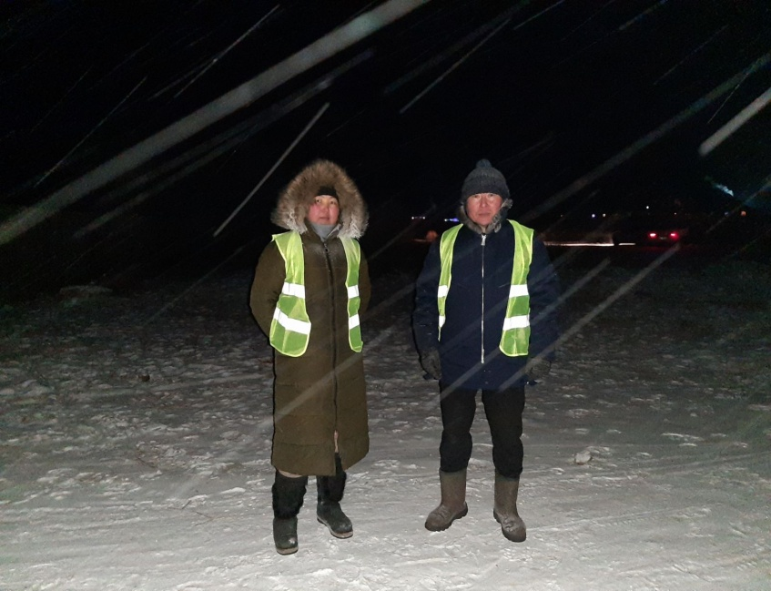
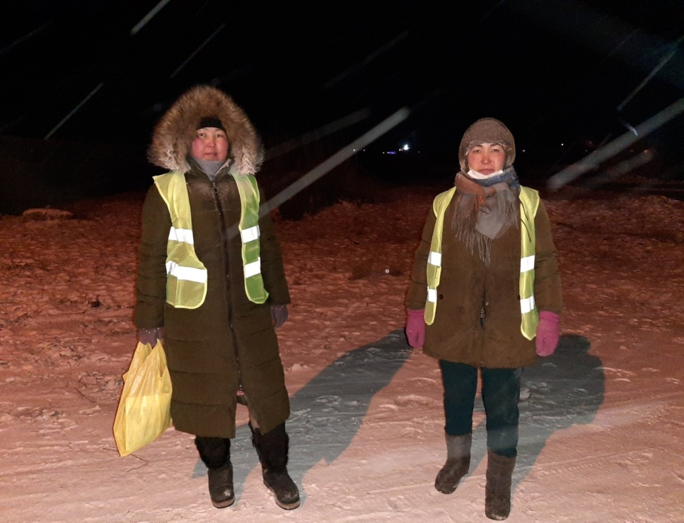

Slide 17
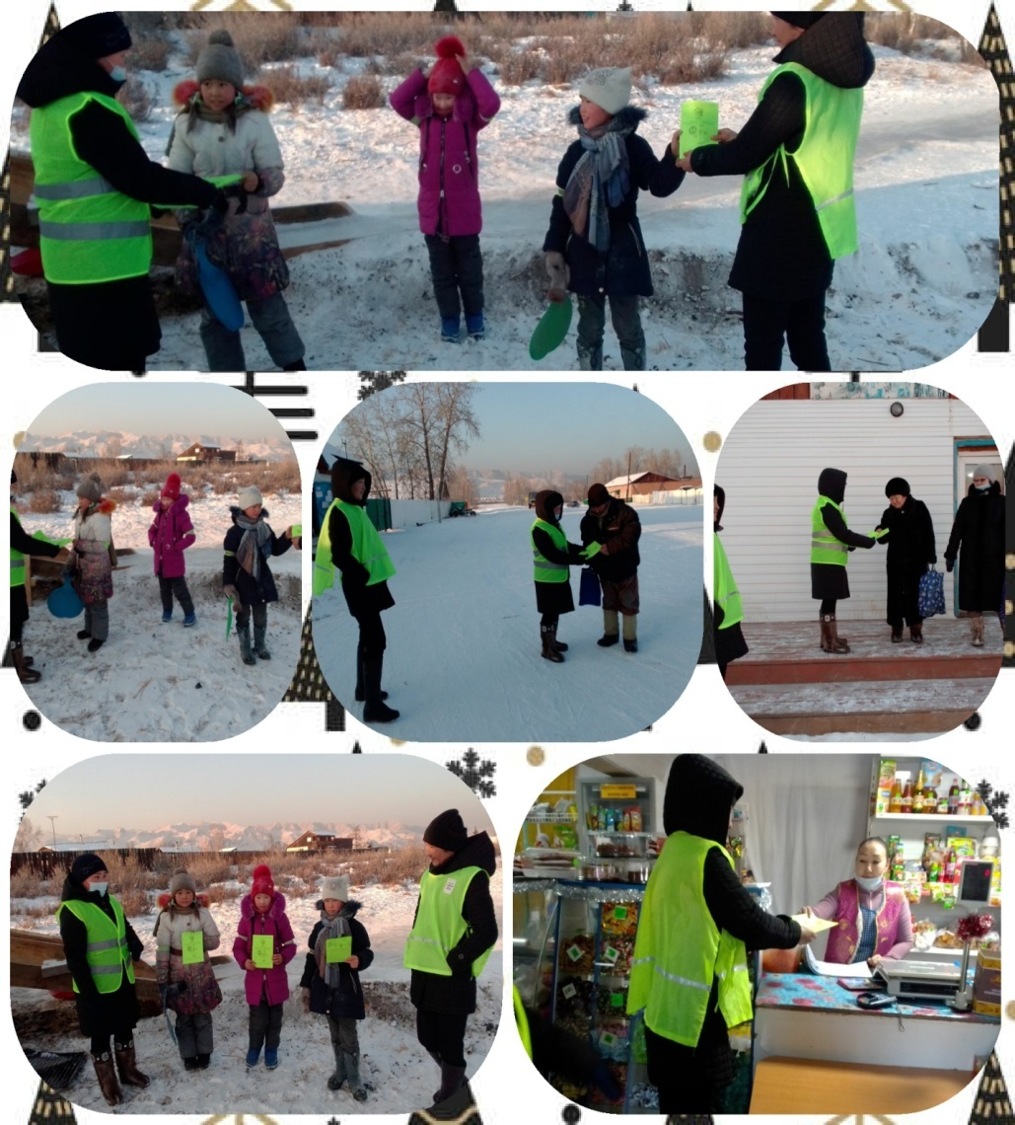
РОДИТЕЛИ 2 КЛАССА

Slide 18
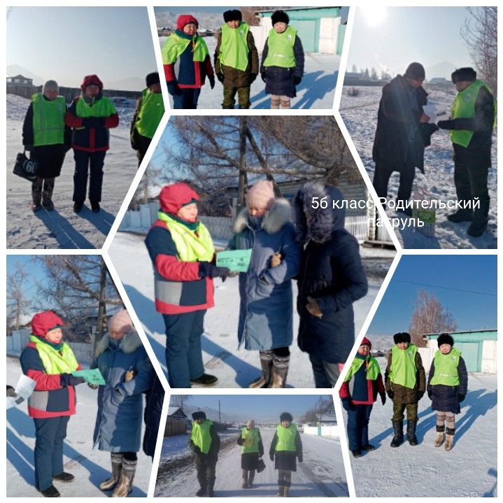
РОДИТЕЛИ 5А КЛАССА

Slide 19
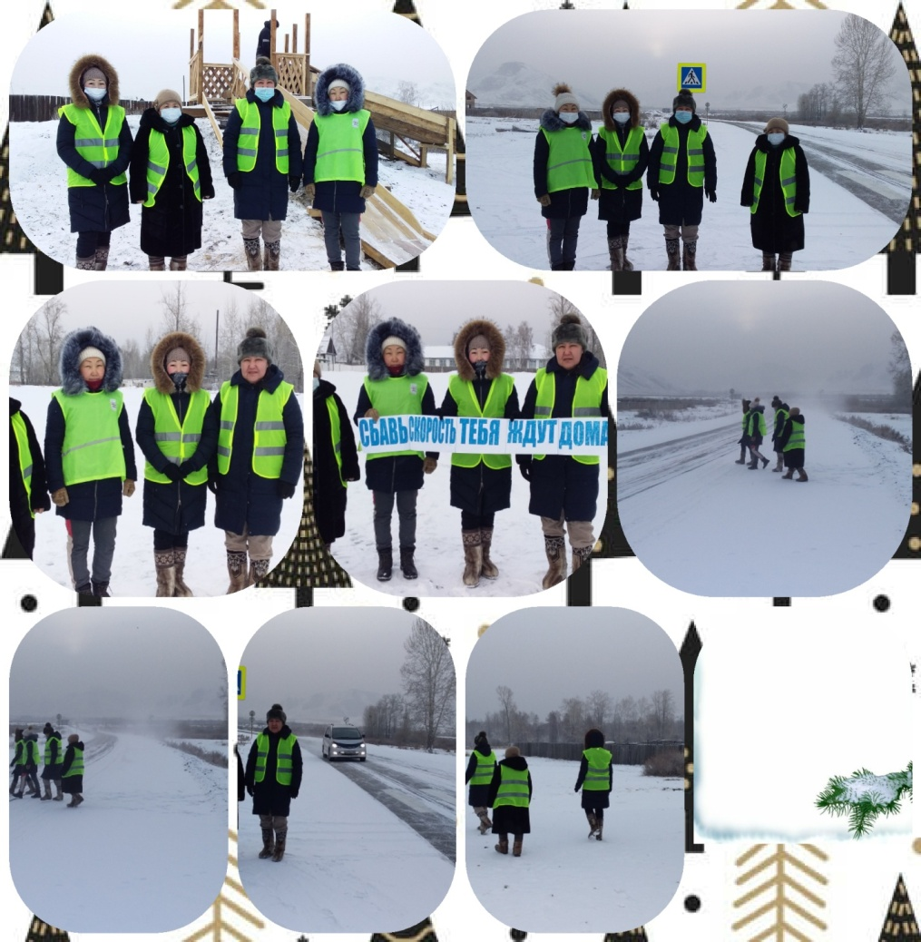
РОДИТЕЛИ 1 КЛАССА

Slide 20
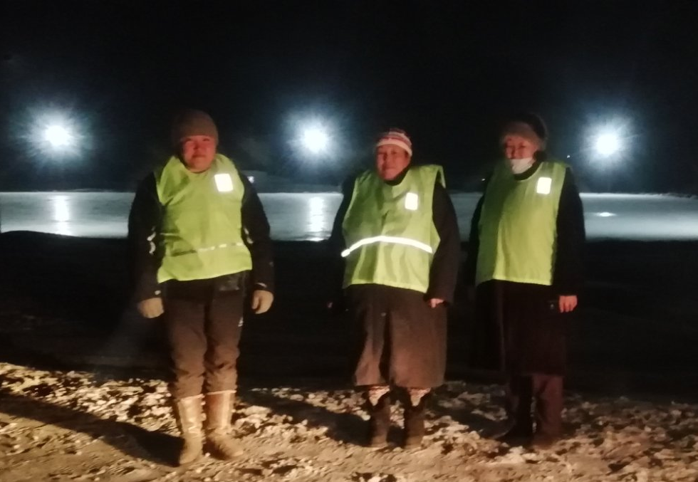
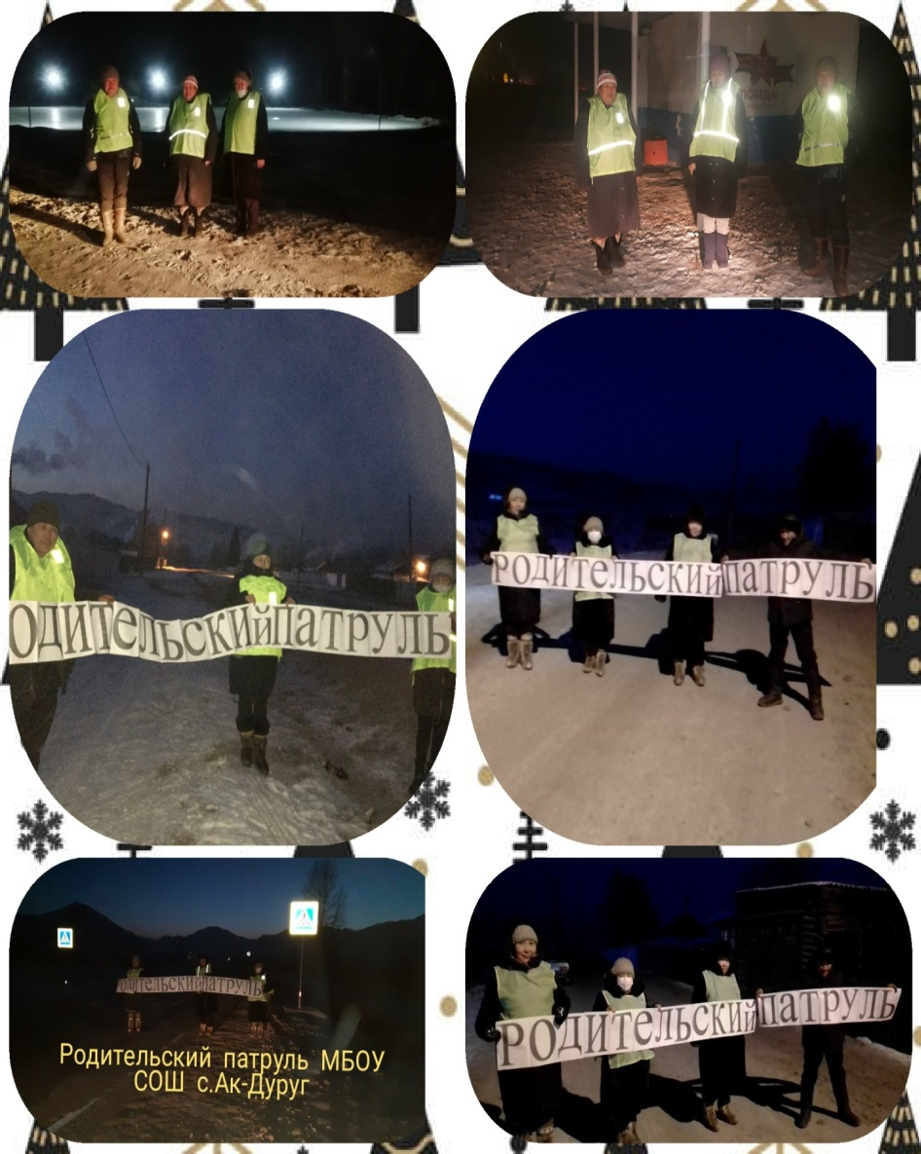
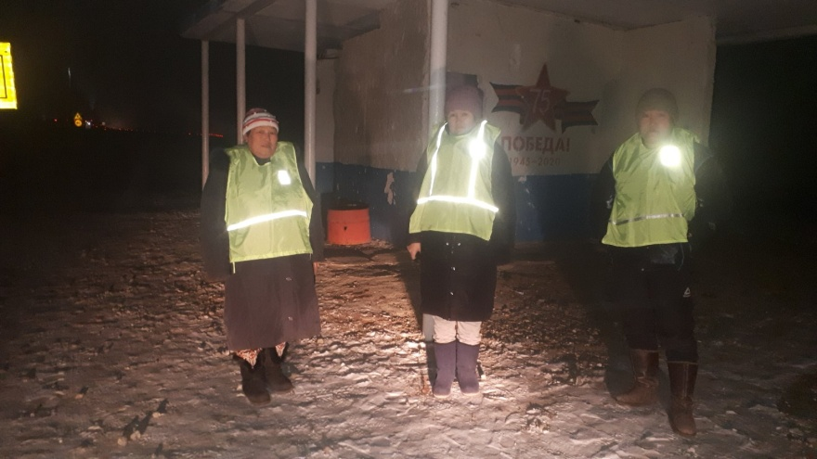

Slide 21
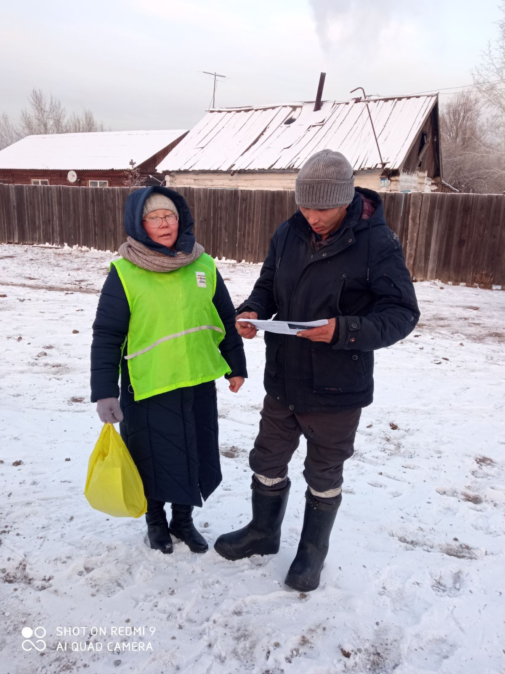
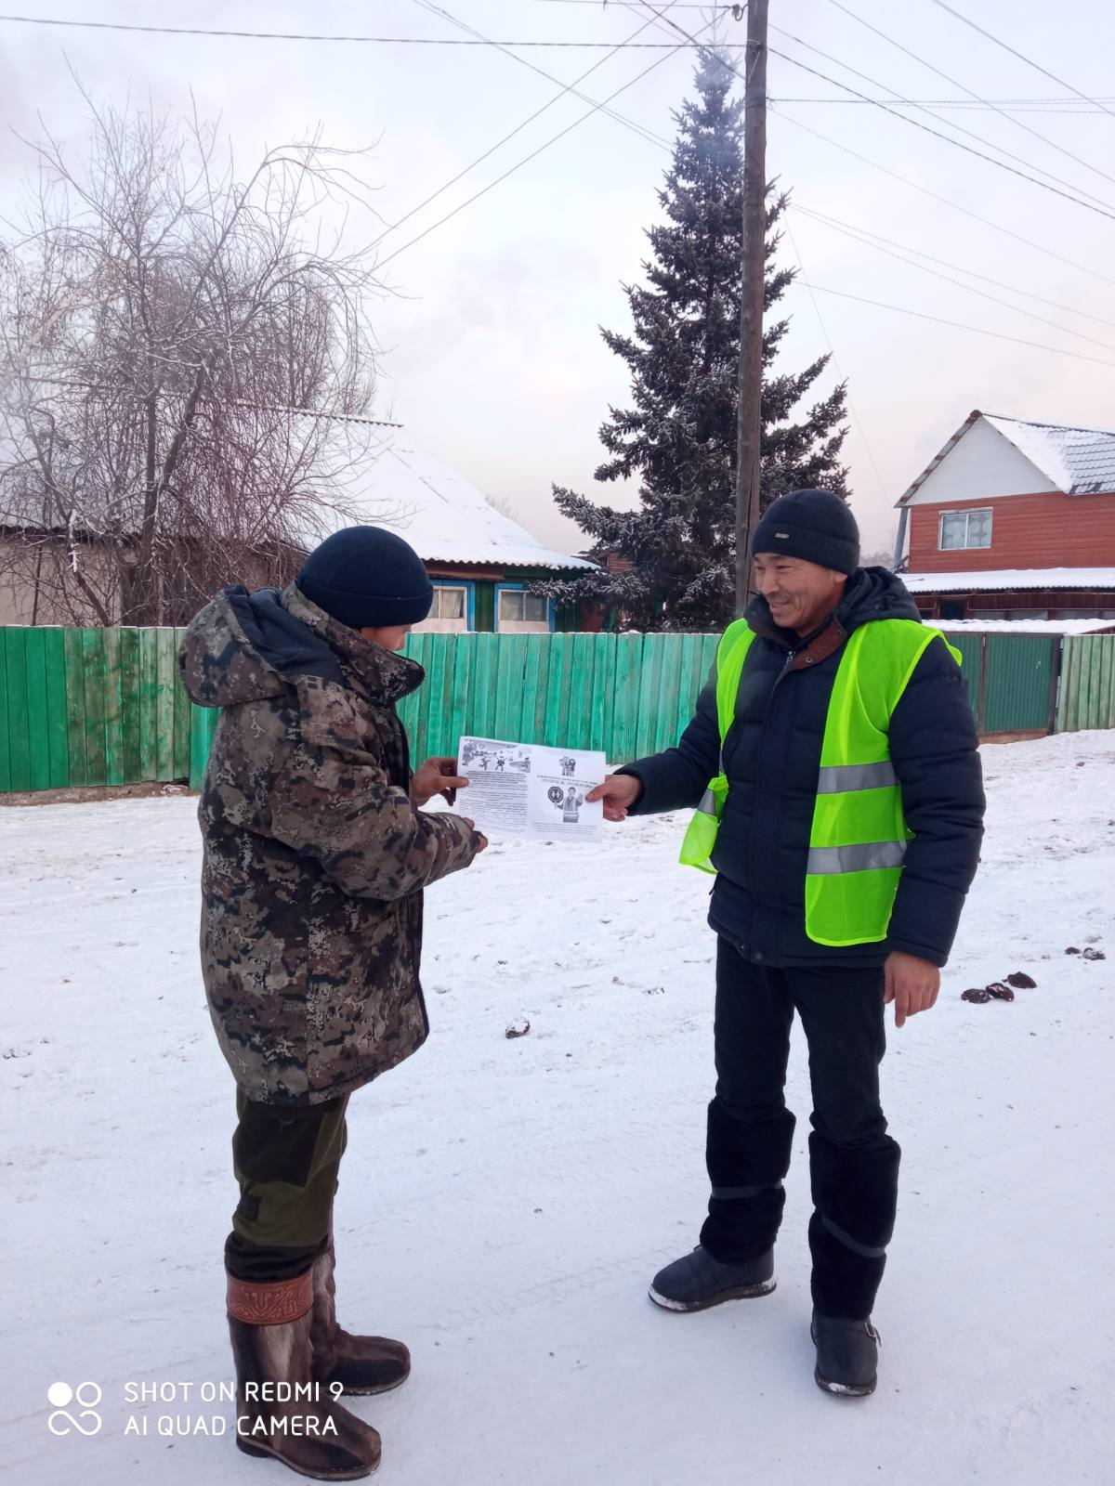
Акция «Родитель-родителю»

Slide 22
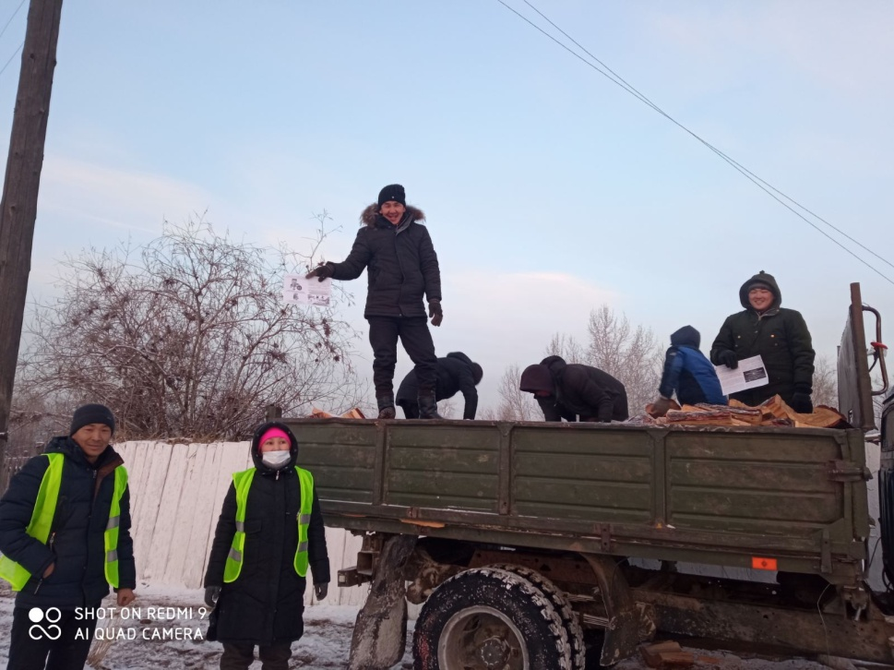
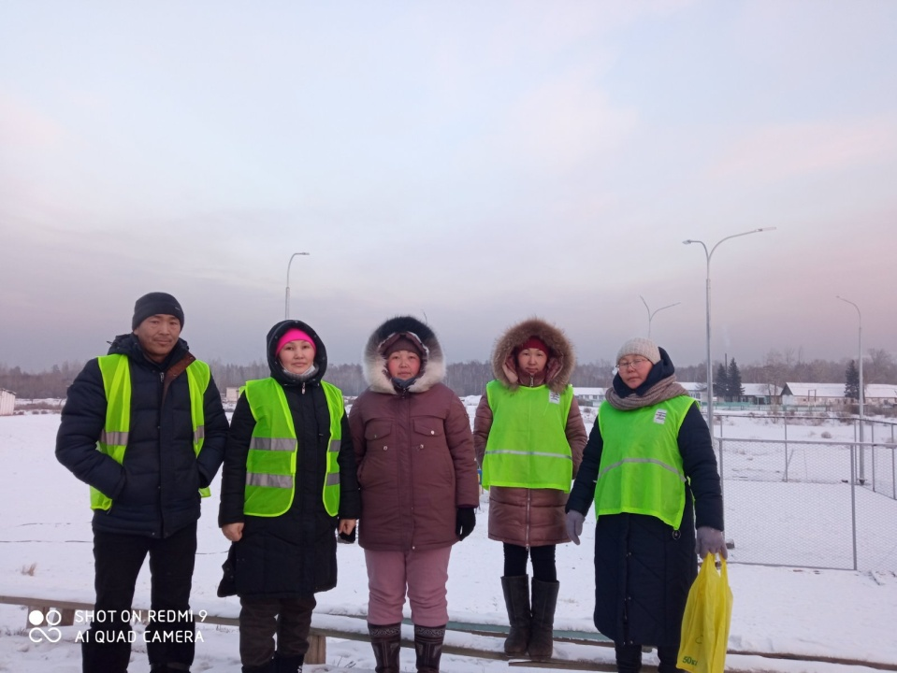

Slide 23
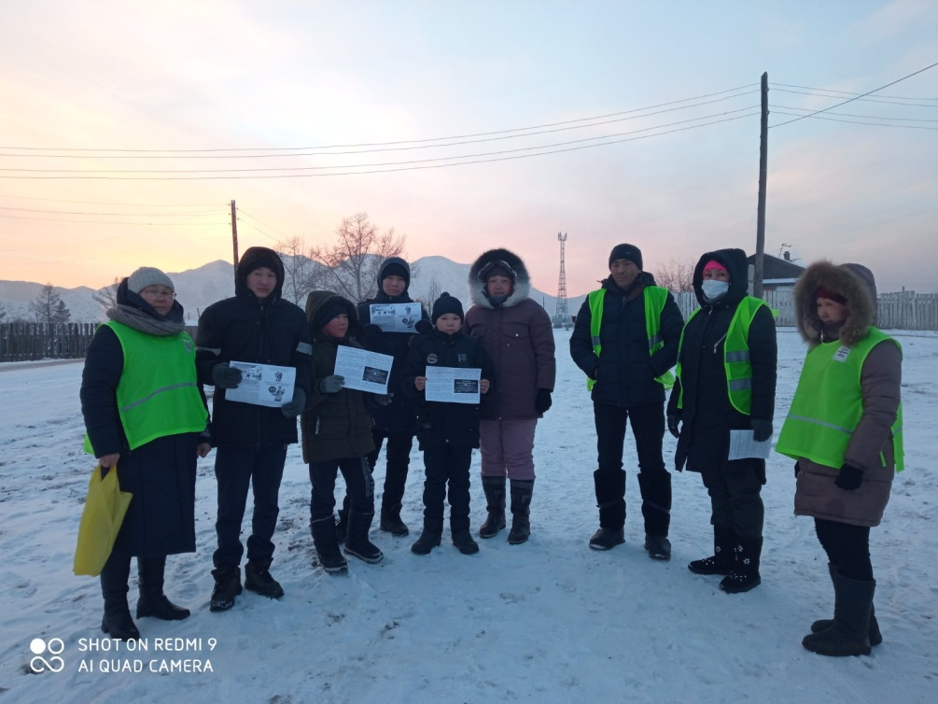
РАЗДАЧА БУКЛЕТОВ

Slide 24
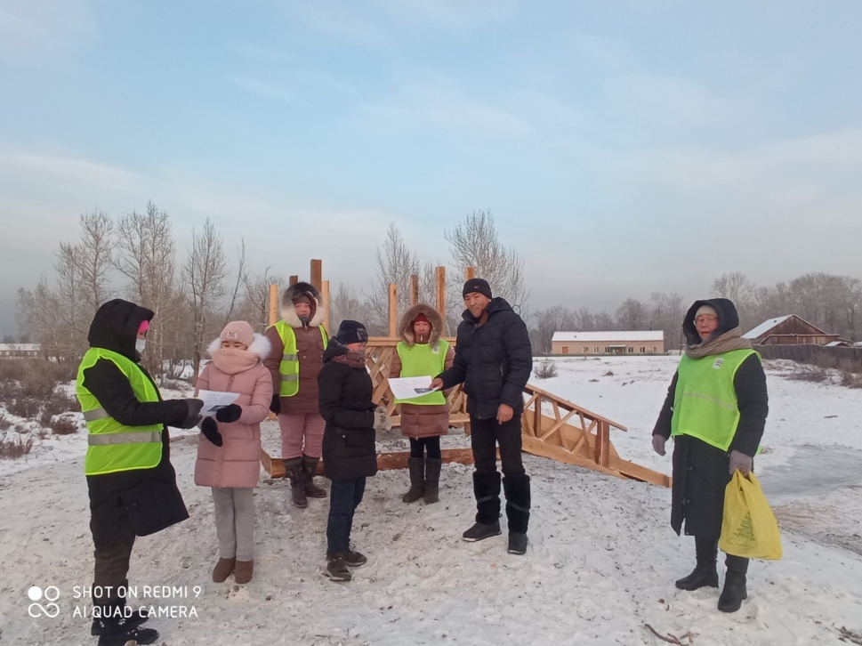
РОДИТЕЛИ 3 КЛАССА

Slide 25
Спасибо за внимание !

